Slide 1
JDBC

Slide 2
目录
JDBC概述
JDBC API的应用
连接池、 DataSource及其应用
PreparedStatement和CallableStatement
事务

Slide 3
JDBC概述
1

Slide 4
JDBC概述
JDBC（Java DataBase Connection）是Java数据库访问API的统称，主要完成以下功能：
与一个数据库建立连接。
向数据库发送SQL语句。
处理数据库返回的结果。
Java
程序
JDBC
API
JDBC
驱动程序
SQL 命令
数据库
结果

Slide 5
JDBC概述
JDBC API:在java.sql包中主要提供了以下接口
接口名 | 说明
DriverManager | 此类用于加载和卸载各种驱动程序并建立与数据库的连接
Connection | 此接口表示与数据库的连接
Statement | 此接口用于执行 SQL 语句并将数据检索到 ResultSet 中
ResultSet | 此接口表示查询出来的数据库记录集
PreparedStatement | 此接口用于执行预编译的 SQL 语句
CallableStatement | 用于执行存储过程

Slide 6
JDBC API的应用
2

Slide 7
2.1 JDBC API 访问数据库的基础 2.1.1 访问数据库的步骤
访问数据库的步骤
加载驱动程序：Class.forName()方法
连接数据库：DriverManager.getConnection()方法
通过Statement执行SQL语句（包括select、insert、update和delete语句）
如果执行select语句，通过ResultSet获取结果，并处理查询结果。

Slide 8
2.1 JDBC API 访问数据库的基础 （1） Statement的使用
Statement的使用
创建：connection.createStatement([…])
执行select查询语句：
statement.executeQuery(“查询语句")
执行insert、update、delete等更新语句：
statement.executeUpdate(“更新语句”)，如
executeUpdate("insert into MyFriend (name,age,qq) values ('
"+name+" ',"+age+",' "+qq+" ')")
name="abc",age=20,qq="1234"时执行如下SQL语句
insert into MyFriend (name,age,qq) values (' abc ',20,' 1234 ')

Slide 9
（2）ResultSet的使用
ResultSet的使用
创建：executeQuery("SQL语句")
定位记录：next()方法
访问数据：getXXX(int)或getXXX(String)，其中XXX为一数据类型名称，int为列编号(从1开始编号)，String为列名。如getInt(2)，getString("name")
INT、INTEGER | TINYINT、SMALLINT | BIGINT | DATE | CHAR、VARCHAR | FLOAT
getInt() | getShort() | getLong() | getDate() | getString() | getFloat()

Slide 10
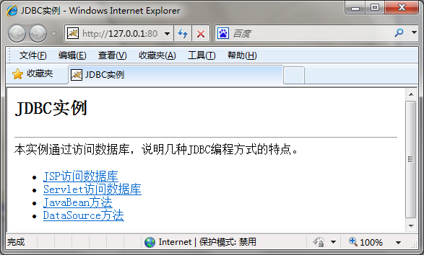
2.2 JDBC API的应用 2.2.2 JDBC API应用实例（主页）

Slide 11
2.2.2 JDBC API应用实例 （1）通过JSP访问数据库
<%@ page import="java.sql.*" %>
<h2>JDBC实例：通过JSP访问数据库</h2><hr>
<%
Class.forName("sun.jdbc.odbc.JdbcOdbcDriver");
Connection con=DriverManager.getConnection("jdbc:odbc:test");
Statement sql=con.createStatement();
ResultSet rs=sql.executeQuery("select * from myfriend");
if (rs.next()){%>
<table border=1>
<tr><th>姓名</th><th>年龄</th><th>性别</th>
<th>电话</th><th>EMail</th><th>QQ</th><th>地址</th></tr>

Slide 12
2.2.2 JDBC API应用实例 （1）通过JSP访问数据库（cont.）
<% do{
out.println("<tr>");
out.println("<td>"+rs.getString("name")+"</td>");
out.println("<td>"+rs.getInt("age")+"</td>");
out.println("<td>"+rs.getString("sex")+"</td>");
out.println("<td>"+rs.getString("phone")+"</td>");
out.println("<td>"+rs.getString("email")+"</td>");
out.println("<td>"+rs.getString("qq")+"</td>");
out.println("<td>"+rs.getString("address")+"</td>");
out.println("</tr>");
}while(rs.next());%>
</table>
<%
} //if结束
%>
</body>

Slide 13
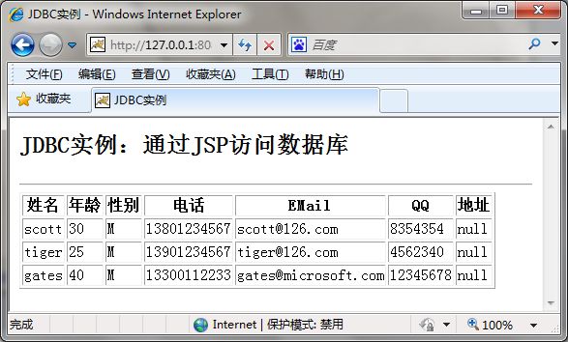
2.2.2 JDBC API应用实例 （1）通过JSP访问数据库（cont.）

Slide 14
2.2.2 JDBC API应用实例 （2）通过Servlet访问
public void doGet(HttpServletRequest request, HttpServletResponse
response) throws ServletException, IOException {
response.setContentType("text/html;charset=gb2312");
PrintWriter out = response.getWriter();
out.println("<h2>JDBC实例：通过Servlet访问数据库</h2><hr>");
try{
Class.forName("sun.jdbc.odbc.JdbcOdbcDriver");
Connection con=DriverManager.getConnection("jdbc:odbc:test");
Statement sql=con.createStatement();
ResultSet rs=sql.executeQuery("select * from myfriend");
if (rs.next()){
out.println("<table border=1>");
out.println("<tr><th>姓名</th><th>年龄</th>");
out.println("<th>性别</th><th>电话</th>");
out.println("<th>EMail</th><th>QQ</th><th>地址</th></tr>");

Slide 15
2.2.2 JDBC API应用实例 （2）通过Servlet访问（cont.）
do{
out.println("<tr>");
out.println("<td>"+rs.getString("name")+"</td>");
out.println("<td>"+rs.getInt("age")+"</td>");
out.println("<td>"+rs.getString("sex")+"</td>");
out.println("<td>"+rs.getString("phone")+"</td>");
out.println("<td>"+rs.getString("email")+"</td>");
out.println("<td>"+rs.getString("qq")+"</td>");
out.println("<td>"+rs.getString("address")+"</td>");
out.println("</tr>");
}while(rs.next());
out.println("</table>");
} //if结束
}catch(Exception e){
out.println(e);
}
}

Slide 16
2.2.2 JDBC API应用实例 （3）通过JavaBean访问
package mybean;
import java.sql.*;
public class DBConnection {
private Connection conn;
public void init(String className,String URL){
try{
Class.forName(className);
conn=DriverManager.getConnection(URL);
}
catch(Exception e){
System.out.println(e);
}
}
public Connection getConnection(){
return conn;
}
}

Slide 17
2.2.2 JDBC API应用实例 （3）通过JavaBean访问（cont.）
<%@ page import="java.sql.*" %>
<body>
<h2>JDBC实例：通过JavaBean访问数据库</h2><hr>
<jsp:useBean id="dbcon" class="mybean.DBConnection" />
<%
dbcon.init("sun.jdbc.odbc.JdbcOdbcDriver","jdbc:odbc:test");
Connection con=dbcon.getConnection();
Statement sql=con.createStatement();
ResultSet rs=sql.executeQuery("select * from myfriend");
if (rs.next()){%>
<table border=1>
<tr><th>姓名</th><th>年龄</th><th>性别</th>
<th>电话</th><th>EMail</th><th>QQ</th><th>地址</th></tr>

Slide 18
2.2.2 JDBC API应用实例 （3）通过JavaBean访问（cont.）
<% do{
out.println("<tr>");
out.println("<td>"+rs.getString("name")+"</td>");
out.println("<td>"+rs.getInt("age")+"</td>");
out.println("<td>"+rs.getString("sex")+"</td>");
out.println("<td>"+rs.getString("phone")+"</td>");
out.println("<td>"+rs.getString("email")+"</td>");
out.println("<td>"+rs.getString("qq")+"</td>");
out.println("<td>"+rs.getString("address")+"</td>");
out.println("</tr>");
}while(rs.next());%>
</table>
<%
} //if结束
%>
</body>

Slide 19
2.2.3 ResultSet的高级应用
可滚动的ResultSet：通过createStatement (int, int)创建Statement时可以指定第一个参数为下面的值，以便支持可滚动的记录集
ResultSet.TYPE_FORWARD_ONLY：不可滚动的记录集，数据库发生变化时不可见
ResultSet.TYPE_SCROLL_INSENSITIVE：可滚动的记录集，数据库的变化不可见
ResultSet.TYPE_SCROLL_SENSITIVE：可滚动的记录集，数据库的变化可见
移动记录指针的方法包括next()、last()、previous()、first()等等。

Slide 20
2.2.3 ResultSet的高级应用
可更新的ResultSet：通过createStatement (int, int)创建Statement时可以指定第二个参数为下面的值，以便支持可更新的记录集
ResultSet.CONCUR_READ_ONLY：记录集不可更新
ResultSet.CONCUR_UPDATABLE：记录集可更新
更新记录的方法包括updateInt(int,int)、updateInt(String,int)、updateRow()、insertRow()、deleteRow()等等。

Slide 21
2.2.4 其他类型数据库的驱动程序 （1）MySQL驱动程序及URL
MySQL驱动程序及URL：
驱动：com.mysql.jdbc.Driver
url：jdbc:mysql://127.0.0.1:3306/myfriend
实例
<% Class.forName("com.mysql.jdbc.Driver"); Connection con=java.sql.DriverManager.getConnection
("jdbc:mysql://127.0.0.1:3306/myfriend","root","123456"); Statement stmt=con.createStatement(); ResultSet rst=stmt.executeQuery("select * from myfriend");
%>

Slide 22
2.2.4 其他类型数据库的驱动程序 （2）SQL Server驱动程序及URL
SQL Server驱动程序及URL：
驱动：com.microsoft.sqlserver.jdbc.SQLServerDriver
url：jdbc:sqlserver://localhost:1433; databaseName=myfriend;user=root; password=12345678;

Slide 23
2.2.4 其他类型数据库的驱动程序 （3）Oracle驱动程序及URL
Oracle驱动程序及URL：
驱动：oracle.jdbc.driver.OracleDriver
url：jdbc:oracle:thin@127.0.0.1:myfriend
实例
<% Class.forName("oracle.jdbc.driver.OracleDriver"); Connection con=java.sql.DriverManager.getConnection
(" jdbc:oracle:thin@127.0.0.1:myfriend ","root","123456"); Statement stmt=con.createStatement(); ResultSet rst=stmt.executeQuery("select * from myfriend");
%>

Slide 24
连接池、 DataSource
3

Slide 25
3.1 数据库连接池
传统的JDBC API访问数据库时，需要频繁建立数据库连接Connection对象，导致系统的整体性能降低。
数据库连接池(Connection Pool)是一种数据库连接共享技术。
数据库连接池的基本思想是，为数据库连接建立一个“缓冲池”，即初始化连接池时，在缓冲池中创建一定数量的数据库连接。当应用组件需要获取数据库连接时，只需从缓冲池中取出一个，使用完毕之后再释放到连接池中。

Slide 26
3.1.1 数据库连接池功能
数据库连接池在初始化时，创建一定数量的数据库连接，其数量由最小数据库连接数来设定。无论这些数据库连接是否被使用，连接池都将一直保证至少拥有这些连接。
连接池的最大数据库连接数量，限定了连接池能建立的最大连接数，当应用程序向连接池请求的连接数，超过最大连接数量时，这些请求将被加入到等待队列中。

Slide 27
3.1.2 数据库连接池结构图
获取连接
Web组件
释放连接
获取连接
Web组件
连接池
释放连接

Slide 28
3.2 数据库连接池应用 3.2.1 实例创建类
下面的代码提供了一个简单的数据库连接池，利用它可以实现高效的数据库连接操作。
package db;
import java.util.*;
import java.sql.*;
public class ConnectionPool {
private Vector<Connection> pool;
private int poolSize = 10;
private static ConnectionPool instance = null;
public static ConnectionPool getInstance() {
if (instance == null) {
instance = new ConnectionPool();
}
return instance;
}

Slide 29
3.2.1 实例创建类（cont.）
private ConnectionPool() {
pool = new Vector<Connection>(poolSize);
Connection conn = null;
for (int i = 0; i < poolSize; i++) {
try {
Class.forName("com.mysql.jdbc.Driver");
conn = DriverManager.getConnection(
"jdbc:mysql://localhost:3306/test","root", "1234");
pool.add(conn);
} catch (Exception e) {
e.printStackTrace();
}
}
}

Slide 30
3.2.1 实例创建类（cont.）
public synchronized Connection getConnection() {
if (pool.size() > 0) {
Connection conn = pool.get(0);
pool.remove(conn);
return conn;
} else {
return null;
}
}
public synchronized void release(Connection conn) {
pool.add(conn);
}
}

Slide 31
3.2.2 实例访问数据库
利用以上连接池访问数据库的代码如下：
<%@ page import="java.sql.*" pageEncoding="UTF-8"%>
<%
db.ConnectionPool cp=db.ConnectionPool.getInstance();
long start=System.currentTimeMillis();
int loops=Integer.parseInt(request.getParameter("loops"));
for(int i=0;i<loops;i++){
Connection cn=cp.getConnection();
//此处应为利用Connection对象访问数据库代码…
if (cn!=null)
cp.release(cn);
}
out.print("<h1>利用连接池连接"+loops+"次，用时"+
(System.currentTimeMillis()-start)+"ms</h1>");
%>

Slide 32
3.2.3 实例访问数据库（不用连接池）
如果不用连接池，与前面代码等价的程序如下：
<%@ page import="java.sql.*" pageEncoding="UTF-8"%>
<%
long start = System.currentTimeMillis();
int loops = Integer.parseInt(request.getParameter("loops"));
Class.forName("com.mysql.jdbc.Driver");
for (int i = 0; i < loops; i++) {
Connection cn= DriverManager.getConnection(
"jdbc:mysql://localhost:3306/test", "root","12345678");
if (cn!=null)
cn.close();
}
out.print("<h1>不用连接池连接"+loops+"次，用时" +
(System.currentTimeMillis() – start)+ "ms</h1>");
%>

Slide 33
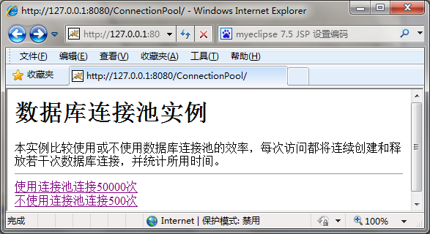
3.2.4 数据库连接池实例运行效果 （1）首页

Slide 34
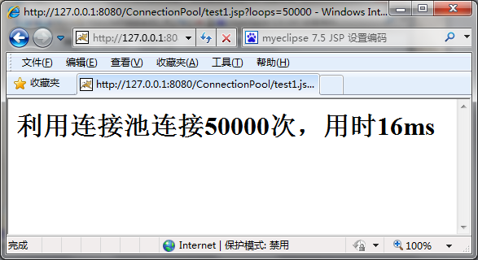
3.2.4 数据库连接池实例运行效果 （2）使用连接池

Slide 35
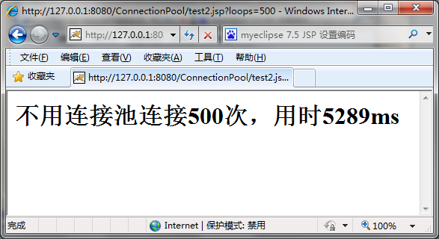
3.2.4 数据库连接池实例运行效果 （3）不使用连接池

Slide 36
3.3 J2EE中数据库连接池的使用
JDK只提供了数据库连接池相关的DataSource接口，具体实现由数据库驱动厂商或Web服务平台器提供。DataSource接口对象负责具体的连接池管理。
使用DataSource时，需要通过查询JNDI(Java Naming and Directoru Interface) 服务器得到DataSource，再利用该对象获取Connection对象。
应该在web应用的\META-INF\context.xml中定义数据源，并在web.xml中定义该数据源的参考。如果要为所有Web应用提供相同的数据源，可以利用\tomcat 6.0\conf\server.xml定义数据源。
各种Web服务器都提供了Web方式的数据源定义工具。

Slide 37
3.3.1 数据源定义 （1）Context.xml或server.xml中的数据源定义
<?xml version="1.0" encoding="UTF-8"?>
<Context>
<Resource
name="jdbc/DataSourceExample"
auth="Container"
type="javax.sql.DataSource"
username="root"
password="12345678"
driverClassName="com.mysql.jdbc.Driver"
url="jdbc:mysql://127.0.0.1:3306/test"
maxActive="8"
maxIdle="4"
maxWait="5000"/>
</Context>

Slide 38
3.3.1 数据源定义 （2）数据源定义说明
Context.xml或server.xml中的数据源定义
name | JNDI名称，全称为java:comp/env/
auth | 资源的管理者，可选值为Application或Container
type | 资源所属的Java类名称， 如"javax.sql.DataSource"
maxActive | 最大连接数，0时表示没有限制
maxIdle | 最大空闲连接数，-1时表示没有限制
maxWait | 等待空闲连接的等待时间(毫秒)，-1时永久等待
username | 数据库连接用户名
password | 数据库连接密码
driverClassName | JDBC驱动程序类名
url | 数据库url

Slide 39
3.3.1 数据源定义 （3）web.xml中的数据源定义
<?xml version="1.0" encoding="UTF-8"?>
<web-app version=2.4>
<!– Servlet等其它资源的定义 -->
<resource-ref>
<res-ref-name>
jdbc/DataSourceExample
</res-ref-name>
<res-type>
javax.sql.DataSource
</res-type>
<res-auth>
Container
</res-auth>
</resource-ref>
</web-app>

Slide 40
3.3.2 DataSource连接数据库
通过DataSource连接数据库的关键代码
InitialContext context = new InitialContext();
DataSource dataSource =
(DataSource) context.lookup("数据源名称");
conn = dataSource.getConnection();
…
conn.close();

Slide 41
3.3.3 通过DataSource访问MyFriend数据库实例
<%@ page import="java.sql.*,javax.naming.*,javax.sql.*" %>
<body>
<h2>JDBC实例:通过DataSource访问数据库</h2><hr>
<%
try {
InitialContext context = new InitialContext();
DataSource dataSource =(DataSource) context.lookup(
"java:comp/env/jdbc/DataSourceExample");
conn = dataSource.getConnection();
stmt = conn.createStatement();
rs = stmt.executeQuery("select * from myfriend");
if (rs.next()){%>
<table border=1>
<tr><th>姓名</th><th>年龄</th><th>性别</th>
<th>电话</th><th>EMail</th><th>QQ</th><th>地址</th></tr>

Slide 42
3.3.3 通过DataSource访问MyFriend数据库实例（cont.）
<% do{
out.println("<tr>");
out.println("<td>"+rs.getString("name")+"</td>");
out.println("<td>"+rs.getInt("age")+"</td>");
out.println("<td>"+rs.getString("sex")+"</td>");
out.println("<td>"+rs.getString("phone")+"</td>");
out.println("<td>"+rs.getString("email")+"</td>");
out.println("<td>"+rs.getString("qq")+"</td>");
out.println("<td>"+rs.getString("address")+"</td>");
out.println("</tr>");
}while(rs.next());%>
</table>
<%
} //if结束
%>
</body>

Slide 43
PreparedStatement和CallableStatement
4

Slide 44
4.1 PreparedStatement
PreparedStatement的作用
一般的sql语句需要在数据库服务器中编译和优化，效率较低。而用PreparedStatement可以提高SQL执行效率。
另外，在数据库中插入非基本类型数据(如数组或二进制对象)时必须使用PreparedStatement。

Slide 45
（1）创建PreparedStatement
创建PreparedStatement：
通过Connection对象的prepareStatement()方法创建：
connection.prepareStatement(String sql)
connection.prepareStatement(String sql,int resultSetType)
connection.prepareStatement(String sql, int resultSetType,int resultSetConcurrency)

Slide 46
（2）SQL语句参数
创建PreparedStatement时，sql语句参数可以是普通的SQL语句，也可以是带参数的SQL语句，如：
PreparedStatement ps1=con.prepareStatement(
"Select * from myfriend where name=?");
PreparedStatement ps2= con.prepareStatement(
"Insert into myfriend(name,age,qq) values(?,?,?)");

Slide 47
（3）设置参数
设置参数：通过setXXX(index,value)设置具体参数值，如
ps1.setString(1,"abc");
ps2.setInt(2,20);
执行PreparedStatement与普通Statement相同，即通过executeQuery()执行查询语句，通过executeUpdate()执行更新语句。

Slide 48
4.2 CallableStatement
CallableStatement用于执行存储过程。
存储过程是对数据库数据进行业务逻辑处理的过程，主要由sql语句和流程控制代码组成。
通过存储过程可以提高业务处理的效率，也可以在数据库中封装业务逻辑，保护业务代码。
create procedure pro_reg (in name varchar(50), in pwd varchar(50) begin insert into tb_reg (name, pwd) values (nc, pwd); end;

Slide 49
调用
CallableStatement的创建过程和执行与PreparedStatement类似，只不过需要调用Connection对象的prepareCall()方法创建。
调用存储过程的SQL语句格式为“{ call 存储过程名}”，
也可以为存储过程指定输入输出参数，
如“{ ? = call Save_Rating(?,?,?)}”。

Slide 50
事务
5

Slide 51
5.1 事务
事务(Transaction)是指数据库从一个稳定状态变化到另一个稳定状态的一系列操作。
所谓“稳定状态”是指数据库数据完整性没有遭到破坏的状态。
在数据库应用中，通过多SQL语句修改数据库内容的操作非常普遍。如果其中的部分语句没有执行成功，就会导致数据不一致或不完整结果。

Slide 52
（1）事务概述
事务实例：银行转帐操作
id:340598
金额:10000.00
转出账号：
金额:0.00
(1) update XXX set 金额=金额+10000 where id=741276
(2) update XXX set 金额=金额-10000 where id=340598
执行失败，结果会如何？
id:741276
金额:0.00
转入账号：
金额:10000.00

Slide 53
（2）事务概述
在通常的数据库操作中，每个更新语句都是一个独立的事务操作，即每执行一次更新语句就会提交(commit)一次事务。
一般的情况下这样做没有问题，但一旦涉及到类似于上例所述情况，就必须将一系列更新操作当作一个事务来处理。

Slide 54
5.2 管理事务
取消自动提交事务：
Connection con=dataSource.getConnection();
con.setAutoCommit(false);
提交当前事务：
con.commit();
回滚事务：
con.rollback();

Slide 55
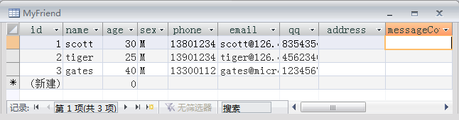
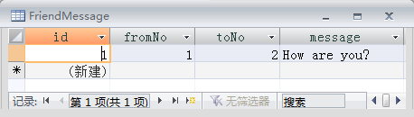
（1）管理事务说明
实例：在MyFriend表基础上增加FriendMessage表，用来记录聊天信息。同时修改MyFriend表，增加用于记录发送消息个数的字段messagecount。

Slide 56
（2）管理事务说明
实例：当发送一个消息时，在FriendMessage表中记录消息，同时修改MyFriend表的messagecount字段。
由于涉及到修改两个表，应使用事务模型，保证数据的完整性。
例如，如下代码说明了id为1的用户向id为2的用户发送消息：
Insert into FriendMessage(fromNo,toNo,message)
values(1,2,‘How are you?’)
Update MyFriend set messagecount=
messagecount+1 where id=1

Slide 57
5.3 管理事务实例
Connection conn= dataSource.getConnection();
conn.setAutoCommit(false);
try{
Statement stmt = conn.createStatement();
stmt.executeUpdate("Insert into FriendMessage
(fromNo,toNo,message)
values(1,2,'How are you?')");
stmt.executeUpdate("Update MyFriend set messagecount=
messagecount+1 where id=1");
conn.commit();
}
catch(Exception e){
conn.rollback();
}

Slide 58
谢谢观看
THANK YOU

